Slide 1
Český poutník Czech wanderer
www.datovazurnalistika.cz
Kateřina mahdalová & Tomáš valoušek

Slide 2
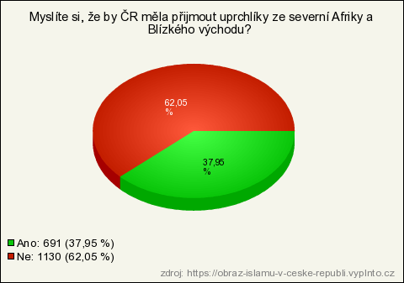
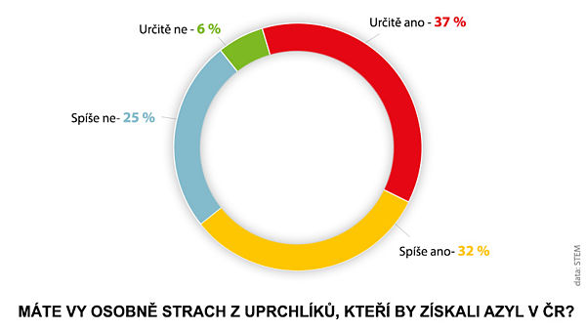
Inovativní způsob předání informací veřejnosti
Podle analýz veřejného diskurzu je česká celospolečenská debata nastavena výrazně proti migrantům a jsou-li příjemci zpráv už zahlceni informacemi, reportážemi nebo mapami a grafy, je možné získat jejich pozornost zapojením do „hry“, v níž budou na základě dostupných informací rozhodovat, jak by sami postupovali v krizové situaci v Sýrii.
Model „gamebook“ má pak univerzální použití pro všechny analytické nebo vysvětlující články; lze ho použít například při vysvětlování legislativních procesů v Evropské unii, při sestavování koalic po volbách apod.

Slide 3
Homepage
výchozí situace základní fakta o Sýrii a tamním dění
výběr ze čtyř možností:
1. zůstat v Sýrii 2. odchod do Turecka 3. odchod do některé ze zemí v Zálivu 4. odchod do Evropy

Slide 4
1. level
nové informace základní fakta o vybrané zemi a tamním dění, příp. rozšiřující informace o Sýrii
výběr z více možností:
1. zůstat ve vybrané zemi 2. návrat do Sýrie 3. odchod do jiné země

Slide 5
2. level
- nové informace - základní i rozšířená fakta o vybrané zemi a tamním dění, příp. rozšiřující informace o Sýrii
výběr z více možností:
1. zůstat ve vybrané zemi 2. návrat do předchozí země 3. návrat do Sýrie 4. odchod do jiné země

Slide 6
3. level
nové informace základní fakta o vybrané zemi a tamním dění, příp. rozšiřující informace o Sýrii
výběr z více možností:
1. zůstat ve vybrané zemi 2. návrat do předchozí země 3. návrat do Sýrie 4. odchod do jiné země

Slide 7
Technická specifikace
Inside
- větvení možností není nekonečné, funguje na principu „cibule“ (po jednotlivých slupkách dovnitř) - struktura umožňuje zopakovat vybrané situace
- zadávací rozhraní je aplikace napsaná v PHP a Nette, pro ukládání dat používá SQL databázi
- po zadání dat je možné vygenerovat aplikaci pro uživatele, která používá HTML5, CSS3 a JQuery

Slide 8
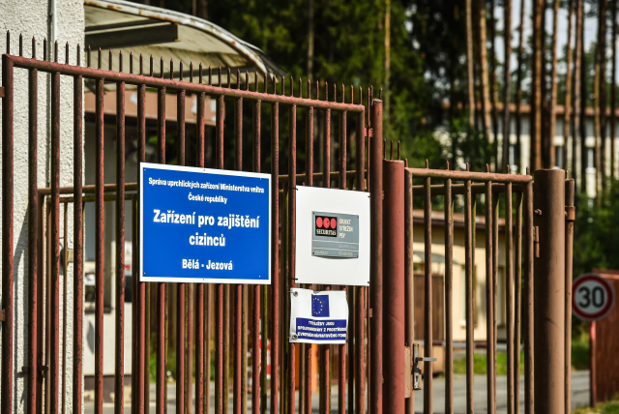
Topics
1. Sýrie – politická situace, bezpečnost obyvatel, možnost vzdělání, pracovní příležitosti, zdravotnictví atp.
2. reálie zemí Arabského poloostrova a na severu Afriky (výrazné kulturní rozdíly v porovnání se Sýrií)
3. cestovní náklady a rizika
4. pohled zvenčí na evropské země, porovnání jejich přístupů k migrantům
5. azylový systém, přistěhovalecká politika obecně (sebereflexe)
- předání informací nejen prostřednictvím čísel, grafů a map, ale i z pohledu jednotlivce
- možnost otevřít více témat najednou
- možnost nastínit širší kontext
- šance udržet pozornost čtenáře déle -> transfer většího objemu informací
- šance vyvrátit řadu rozšířených mýtů a odpovědět na opakující se otázky
- tento způsob předávání informací vzbuzuje ve čtenáři empatii (nejde o citové vydírání)

